Slide 1
Le cornouiillller sanguiin
100% LOCAL
Issu de graines sauvages
Récoltées dans votre région
Petits rameaux à rameaux rouges en hiver
Nourrit la faune sauvage à maturité

Slide 2
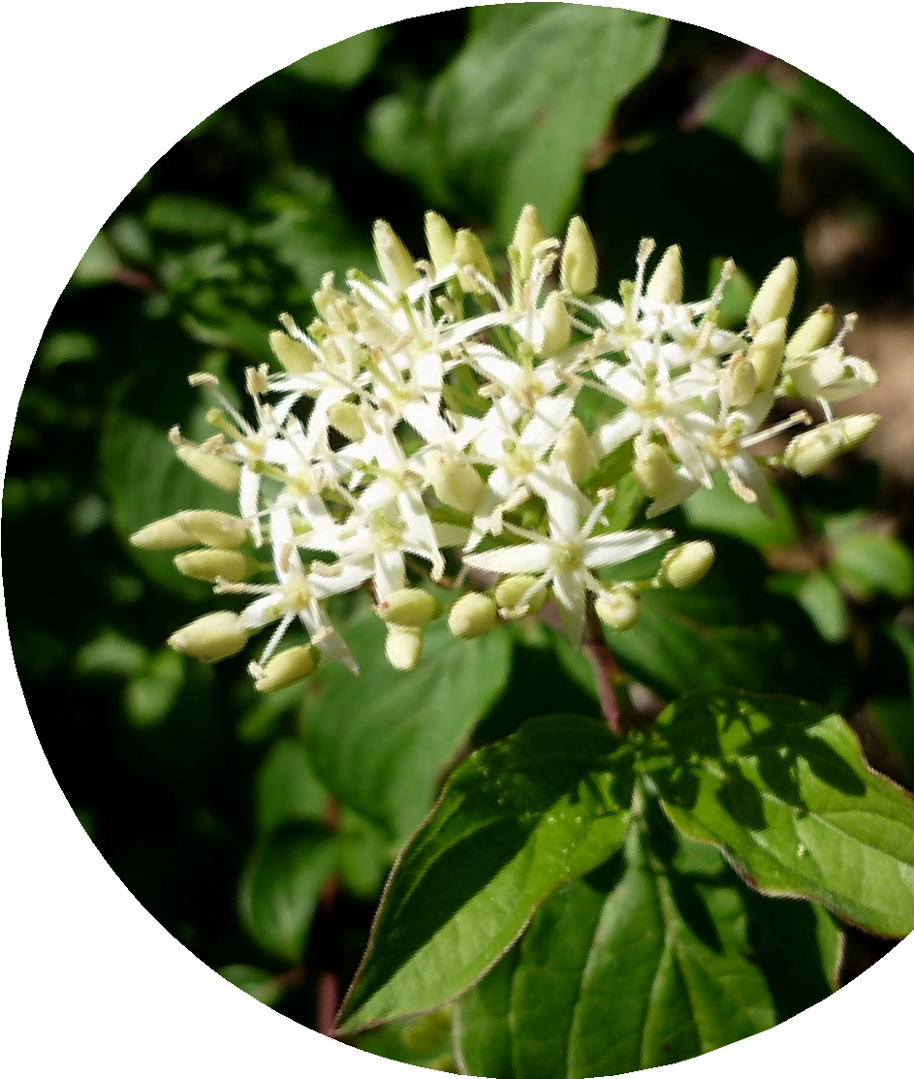
Présentation:
Taille: 1 à 5 m
Caractéristique remarquable: Tiges rouge sang à la fin de l'été
Avantage pour la biodiversité: Fruits comestibles pour les oiseaux
Port : port érigé en buisson arrondi
Intérêts:
Période de floraison :
mai - juillet
Intérêt pour les pollinisateurs:
Nectar Pollen
Astuce
Pailler pour limiter l’apparition de mauvaises herbes et maintenir l’humidité

